Slide 1

대전 청년정책
플랫폼 구축
Team. 청춘끼리
Member. 송근일, 김경태, 박경란, 이강륜, 이재현, 임예찬, 한승훈

Slide 2

PART 1
팀원소개
팀원별 역할 소개
PART 2
프로젝트 개요
사업 추진배경 및 개발 환경
CONTENT
PART 3
프로젝트 설계
화면, DB 설계 소개
PART 4
프로젝트 구현
기술 소개 및 시연
PART 5
느낀점
팀원별 느낀점

Slide 3
01
PART. 1
팀원소개
팀원 별 역할 소개

Slide 4
송근일
Project Manager
프로젝트 형상관리
이메일 인증
관리자페이지
메인페이지
청년마음건강
이재현
Jsp, Css 화면구성
대청넷 게시판
포토폴리오
김경태
청춘 나들목 페이지
청춘 두두두 페이지
청춘 너나들이 페이지
청춘 터전 페이지
기초/제반 게시판 구현
PART 1
팀원소개
팀원별 역할 소개
임예찬
Jsp, Css 화면구성
청년마음건강 신청 및 신청내역
관리자페이지
박경란
시큐리티
회원가입, 로그인
마이페이지
정장대여게시판
한승훈
Jsp, Css 화면구성
청년정책페이지
포토폴리오
이강륜
기초/제반 게시판기능
이메일 기본 기능
청년 지원 게시판

Slide 5
02
PART. 2
프로젝트 개요
사업 추진배경 및 개발 환경

Slide 6
PART2 프로젝트 개요 사업 추진 배경 및 개발환경
1
2
3
기존의 플랫폼은
청년들에게 필요한 정보를 통합적으로 제공하지 못해
접근성 저조
다양한 청년정책에 대한
통합적인 정보 제공 및
소통 창구마련
청년 정책 관련정보
(일자리, 주거, 복지, 문화)를 종합적으로 제공할 수 있는
플랫폼 필요

Slide 7












PART2 프로젝트 개요 사업 추진 배경 및 개발환경
JAVA
기반
DB
&
Server
View
설계도구
&
형상관리

Slide 8
03
PART. 3
프로젝트 설계
화면, DB 설계 소개

Slide 9
PART3 프로젝트 설계 화면, DB 설계 소개

Slide 10
PART3 프로젝트 설계 화면, DB 설계 소개

Slide 11
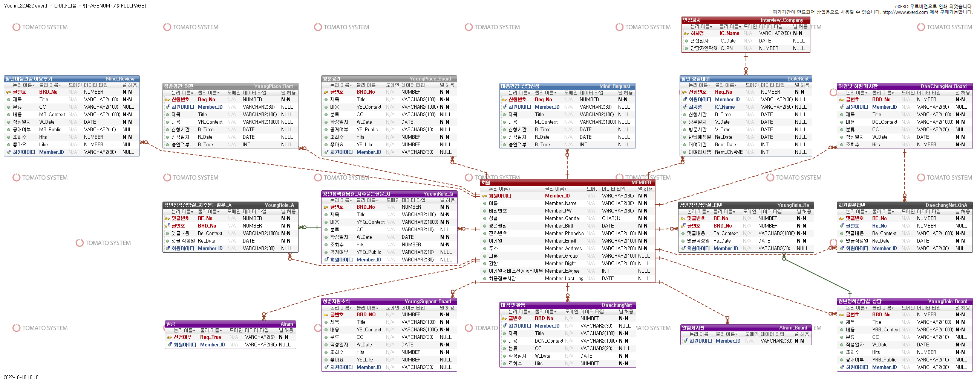
PART3 프로젝트 설계 화면, DB 설계 소개

Slide 12
04
PART. 4
프로젝트 구현
기술 소개 및 시연

Slide 13
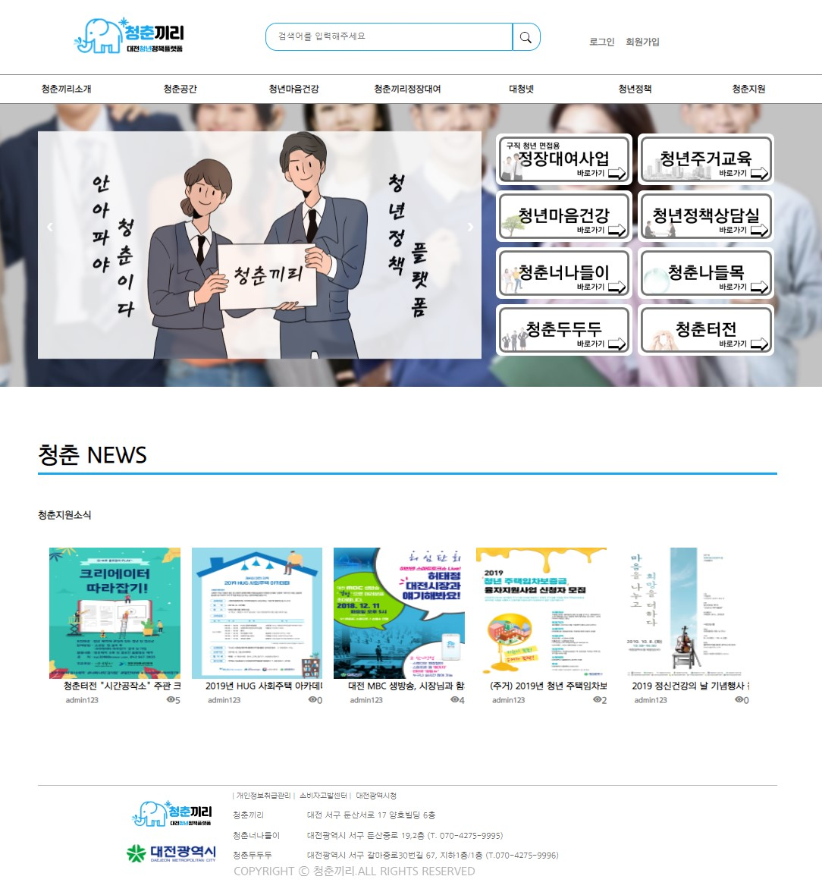
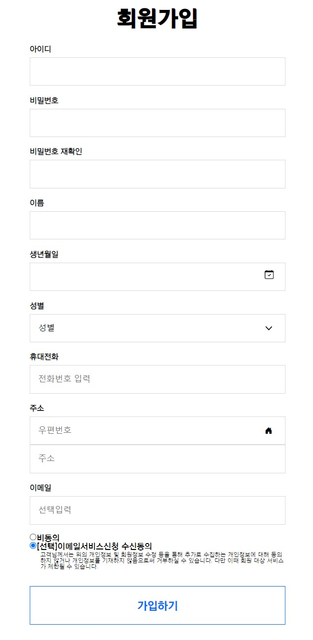
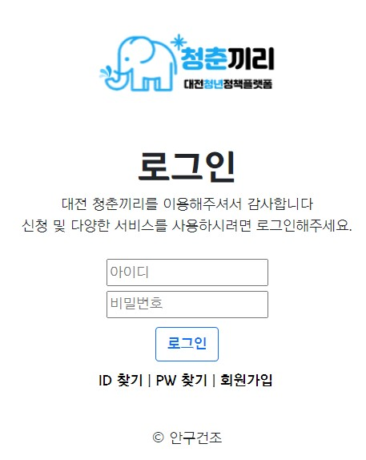
PART4 프로젝트 구현 기술 소개 및 시연
로그인 / 회원가입
헤더 파트에 로그인 및 회원가입 파트를 구현하였습니다.
버튼을 눌러 해당하는 페이지로 이동합니다.
페이지로 이동하여 로그인또는 회원가입을 할 수 있도록 각각의 코드를 작성하였습니다.

Slide 14
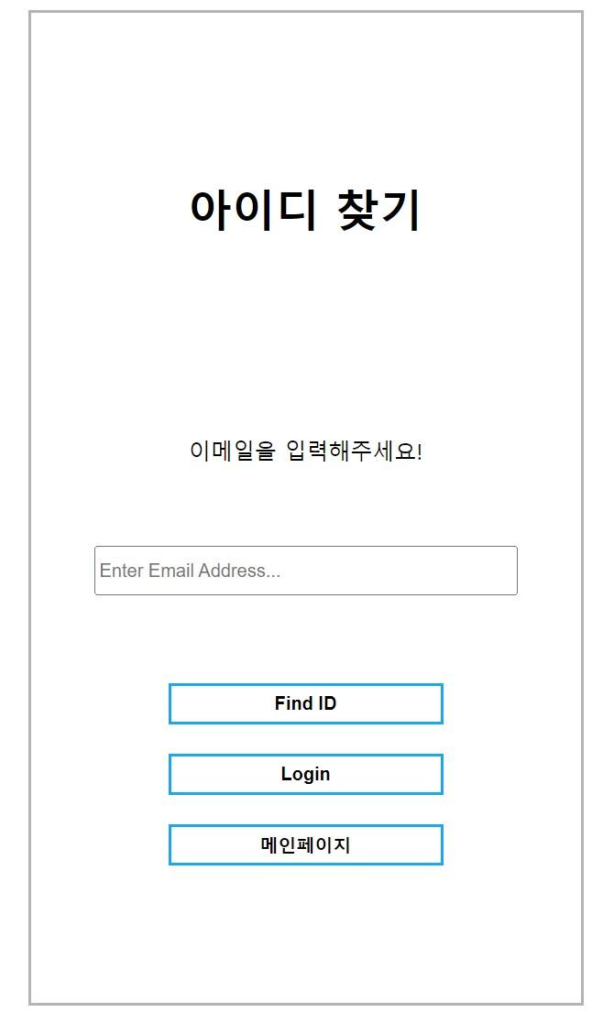
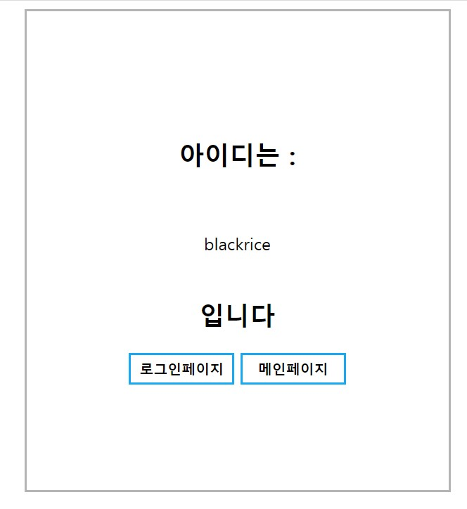
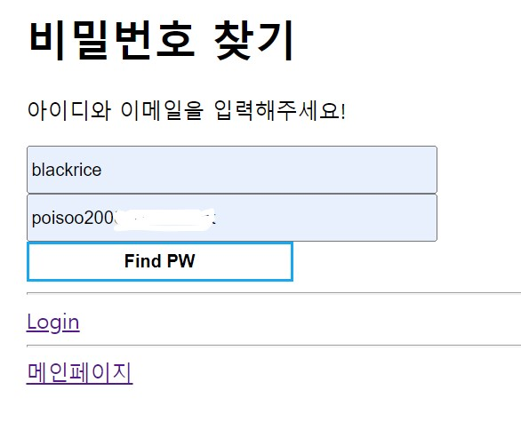
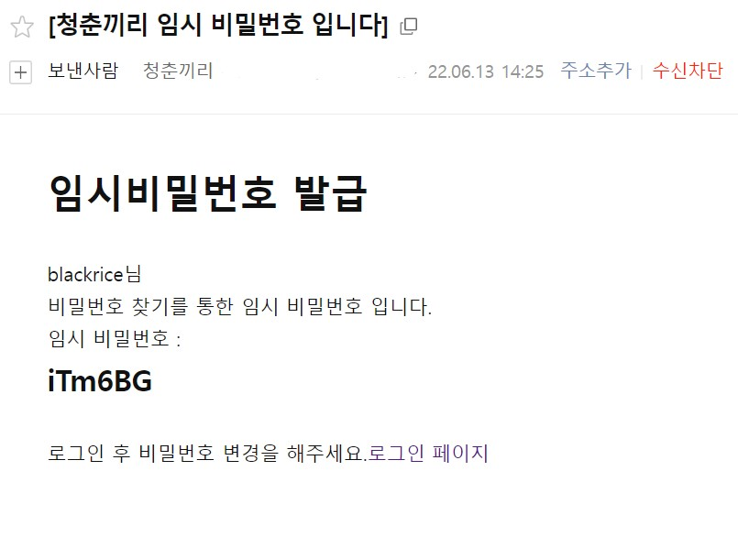
PART4 프로젝트 구현 기술 소개 및 시연
아이디 / 비밀번호 찾기
로그인 페이지에서 분실한 아이디와 비밀번호를 찾을 수 있도록 버튼을 구현하였습니다.
버튼을 누르면 해당 페이지로 이동하며,
비밀번호는 이메일을 통해 임시 비밀번호를 부여합니다.
비밀번호 찾기
아이디 찾기

Slide 15
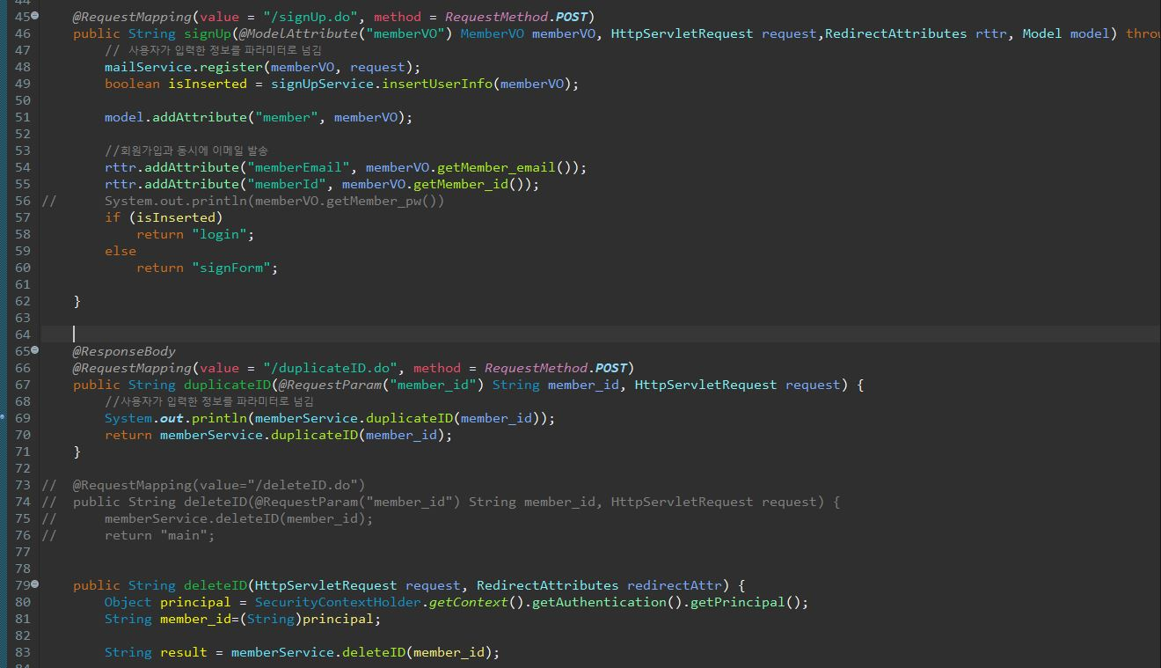
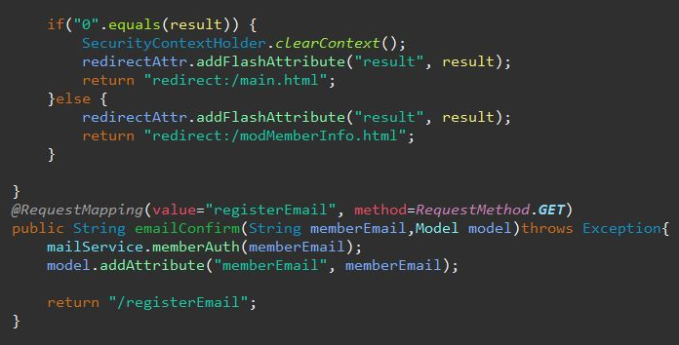
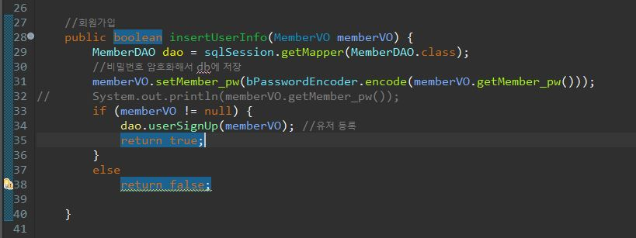
PART4 프로젝트 구현 기술 소개 및 시연
아이디 / 비밀번호 찾기
로그인 페이지에서 분실한 아이디와 비밀번호를 찾을 수 있도록 버튼을 구현하였습니다.
버튼을 누르면 해당 페이지로 이동하며,
비밀번호는 이메일을 통해 임시 비밀번호를 부여합니다.
회원가입
이메일인증
DAO

Slide 16
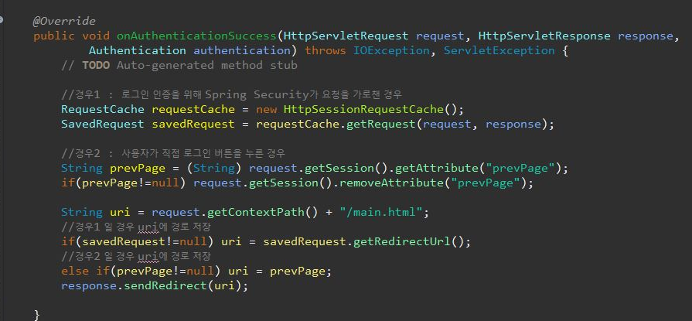
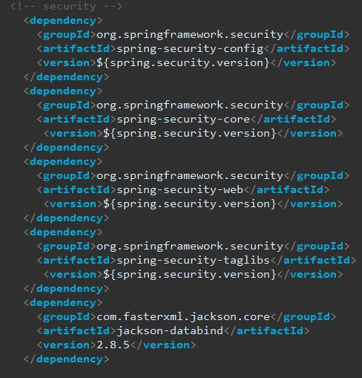
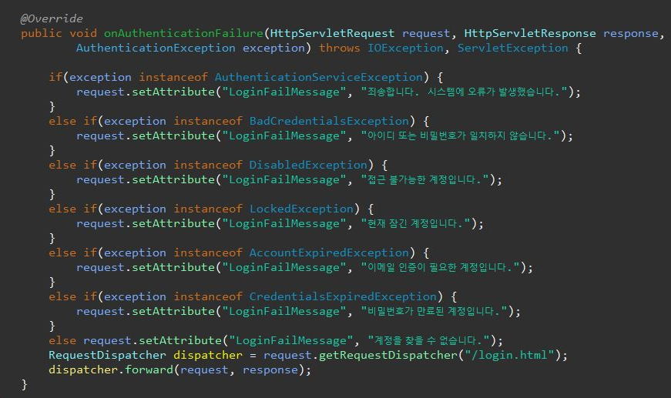
PART4 프로젝트 구현 기술 소개 및 시연
아이디 / 비밀번호 찾기
시큐리티 로그인 성공 조치
로그인 페이지에서 분실한 아이디와 비밀번호를 찾을 수 있도록 버튼을 구현하였습니다.
버튼을 누르면 해당 페이지로 이동하며,
비밀번호는 이메일을 통해 임시 비밀번호를 부여합니다.
시큐리티 의존성
로그인 실패 핸들러

Slide 17
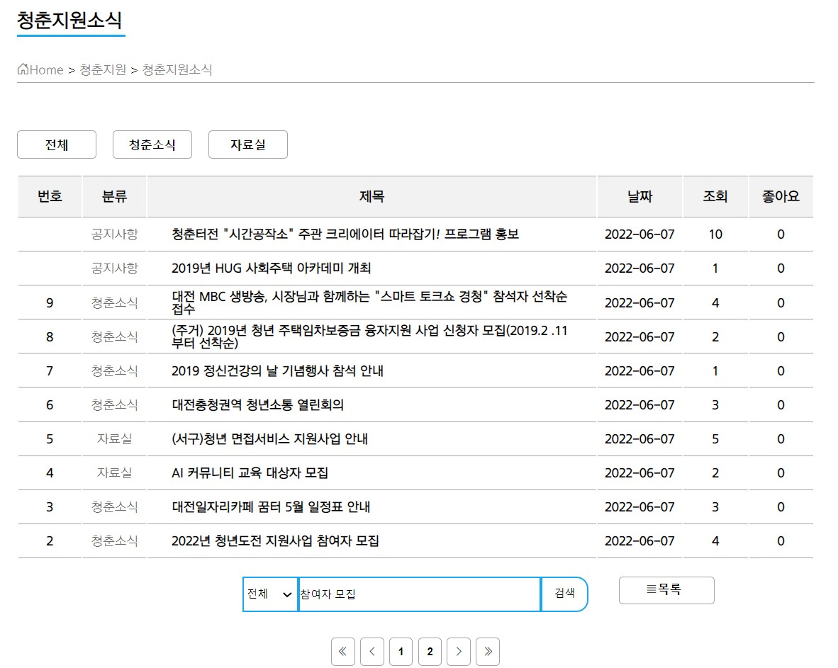
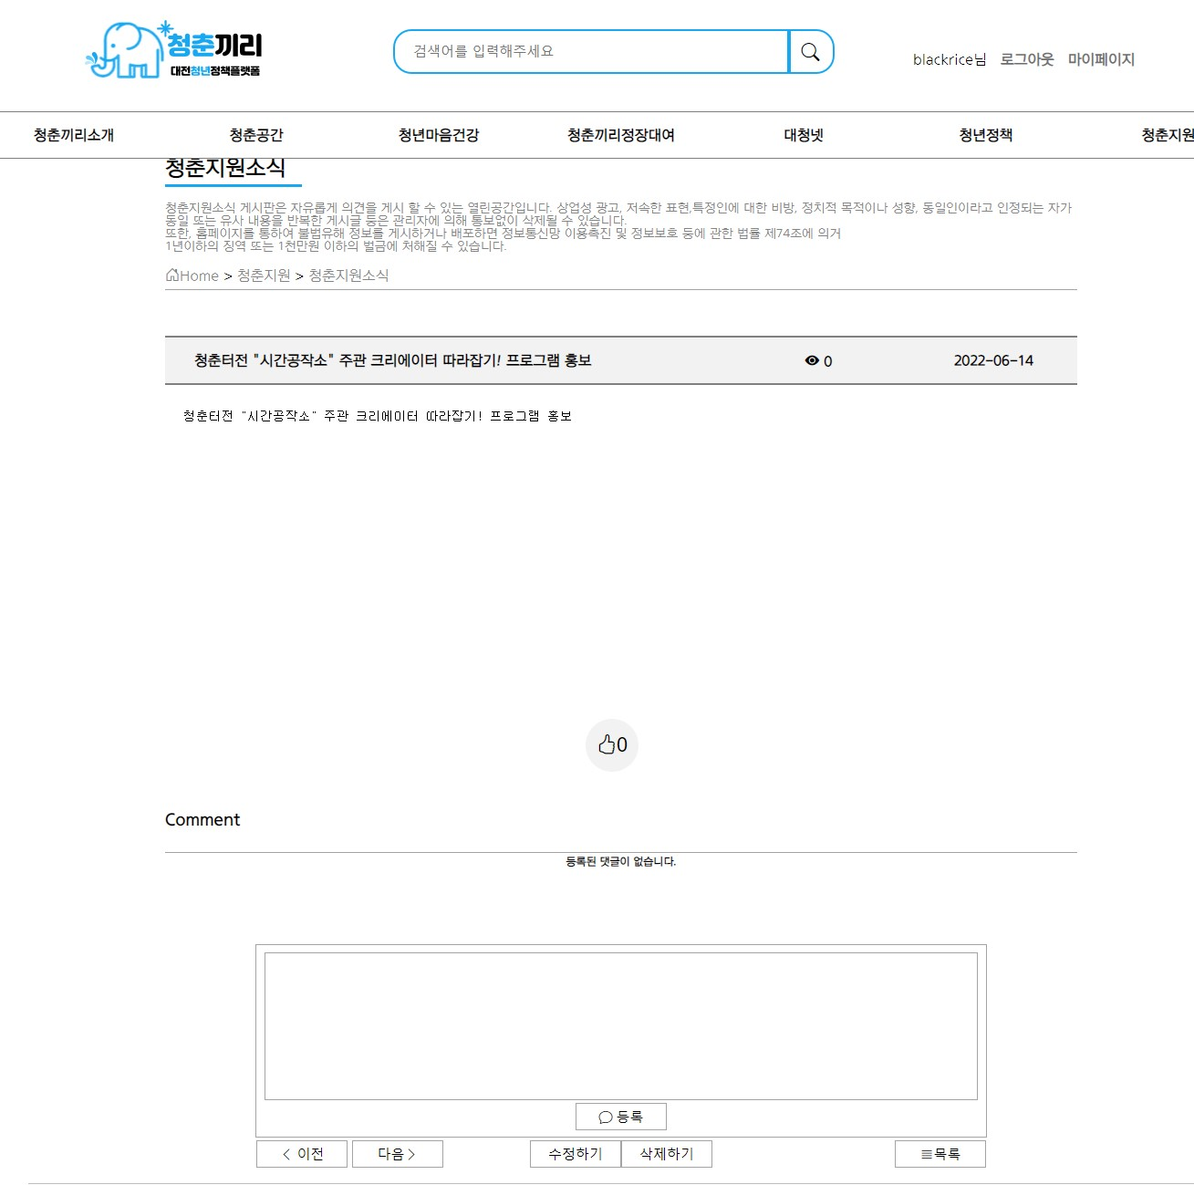
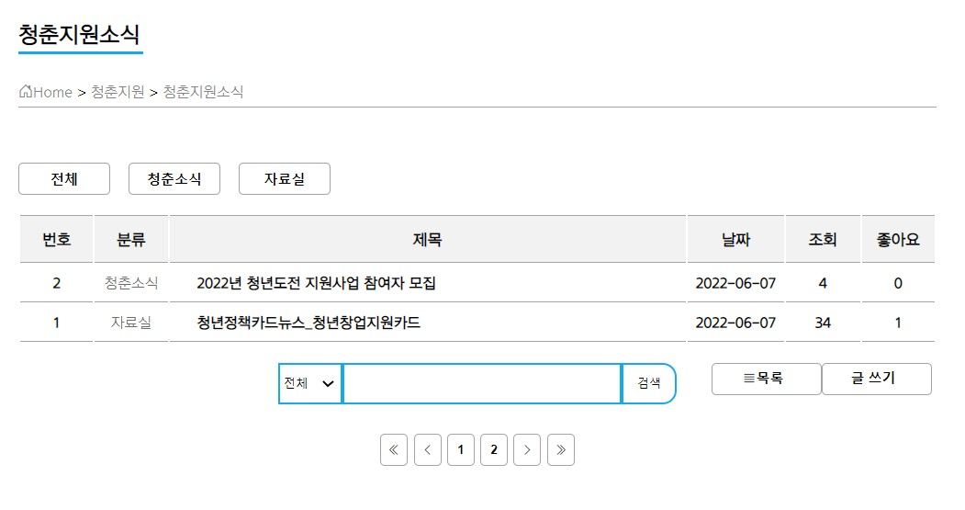
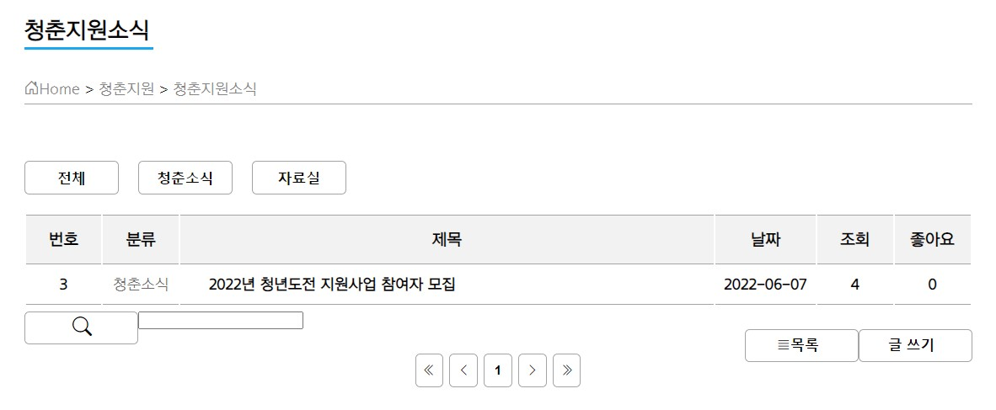
PART4 프로젝트 구현 기술 소개 및 시연
게시판/ 등록, 수정, 삭제, 검색, 목록 구현
회원이 직접 작성하여 글쓰기를 가능하게 하며 비로그인 시 글쓰기 버튼이 활성화 되지 않습니다.
글내용
검색(제목)기능
페이징

Slide 18
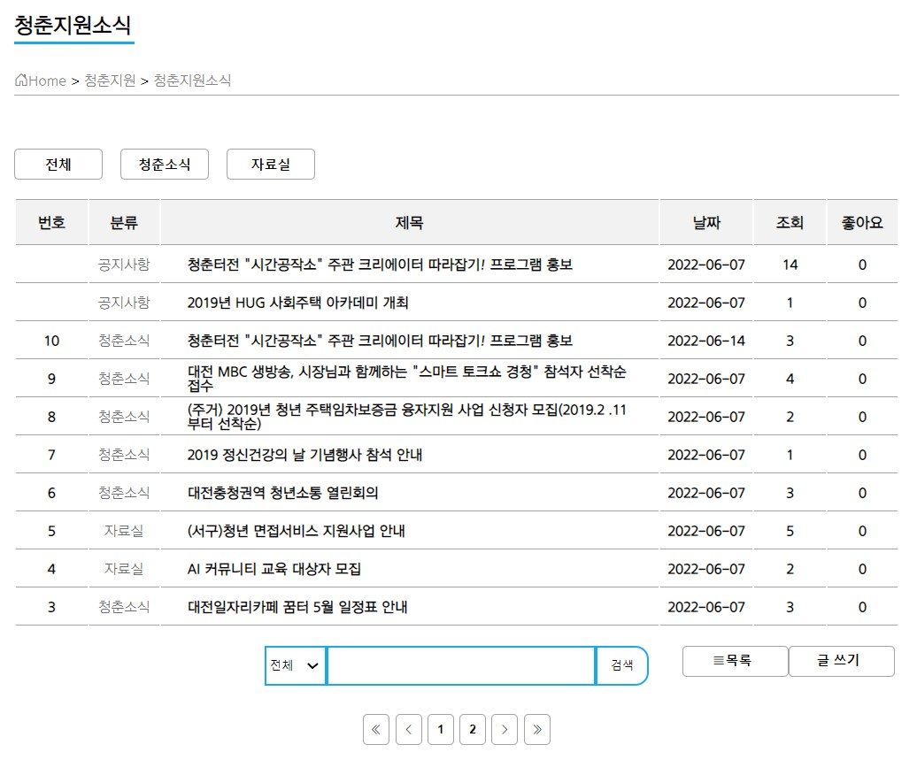
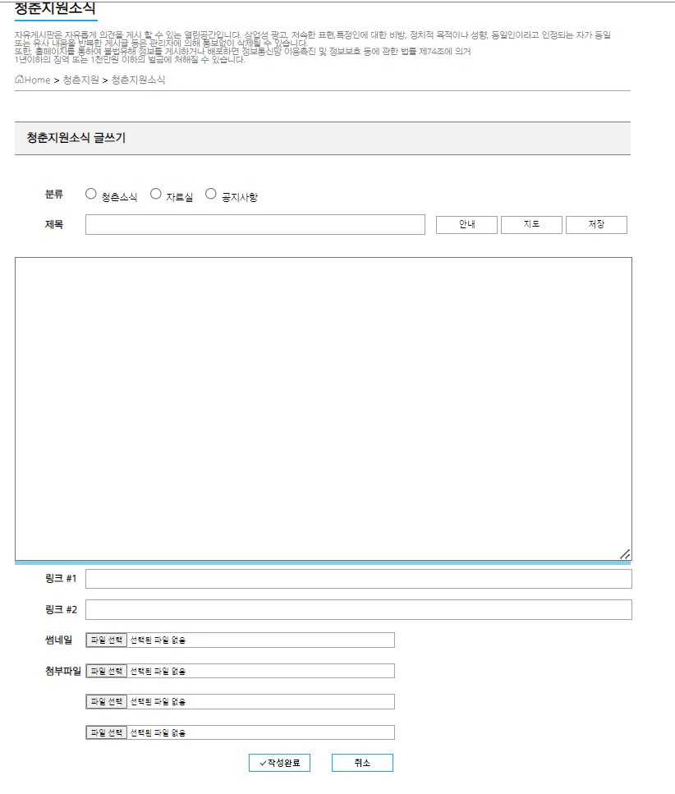
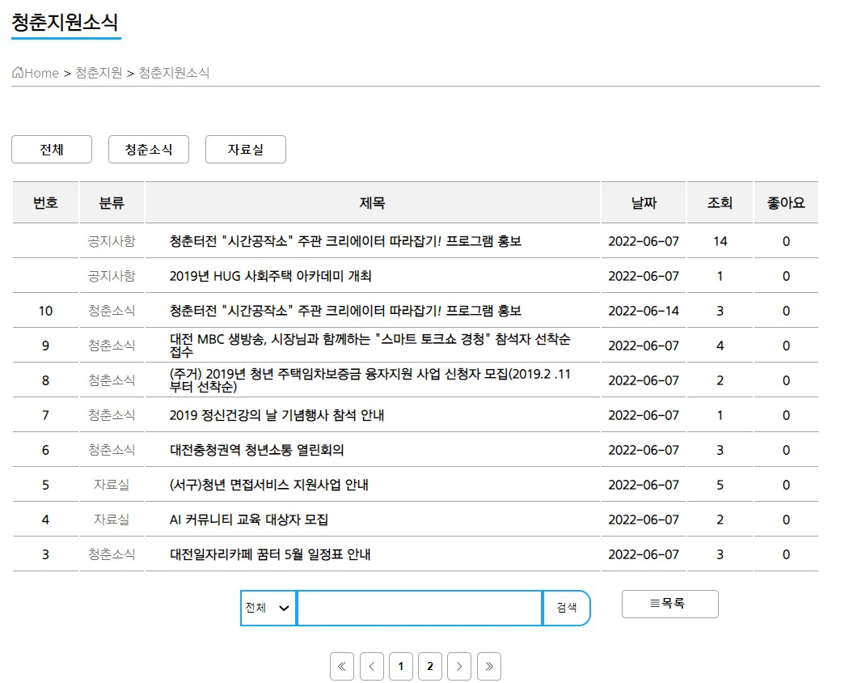
PART4 프로젝트 구현 기술 소개 및 시연
회원인 경우
게시판/ 등록, 수정, 삭제, 검색, 목록 구현
회원이 직접 작성하여 글쓰기를 가능하게 하며 비로그인 시 글쓰기 버튼이 활성화 되지 않습니다.
비회원인 경우
게시글 작성

Slide 19
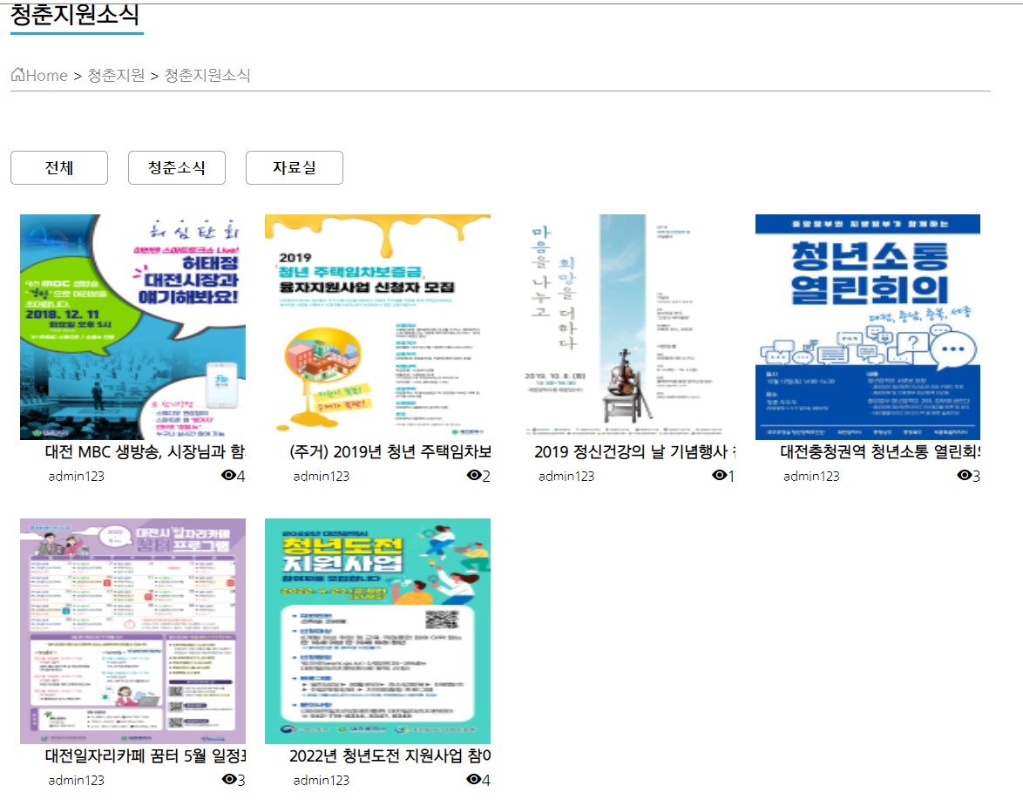
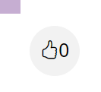
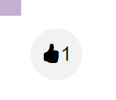
PART4 프로젝트 구현 기술 소개 및 시연
게시판/ 등록, 수정, 삭제, 검색, 목록 구현
회원이 직접 작성하여 글쓰기를 가능하게 하며 비로그인 시 글쓰기 버튼이 활성화 되지 않습니다.
게시판 좋아요
썸네일 게시판

Slide 20
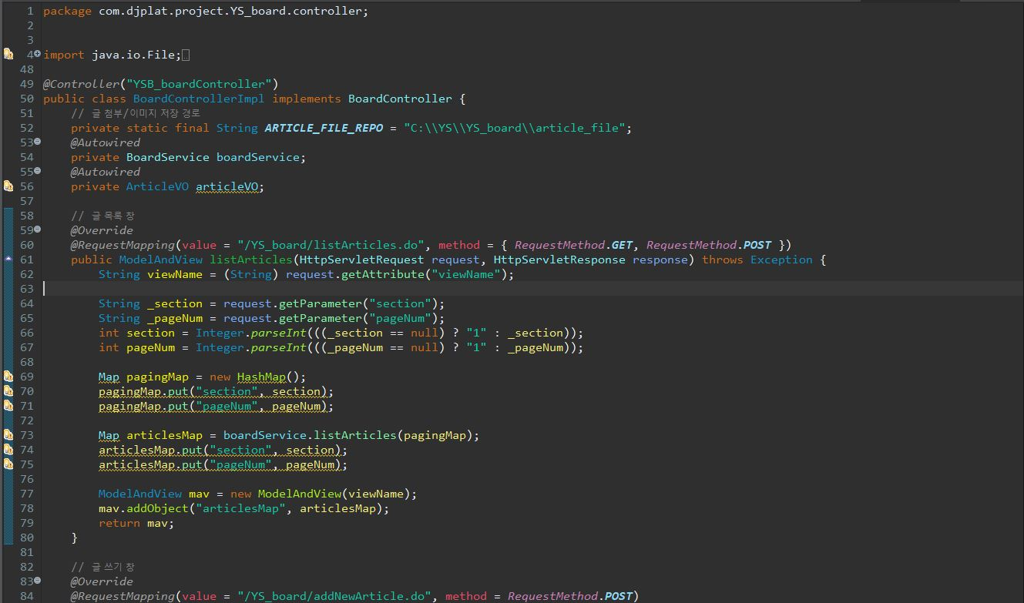
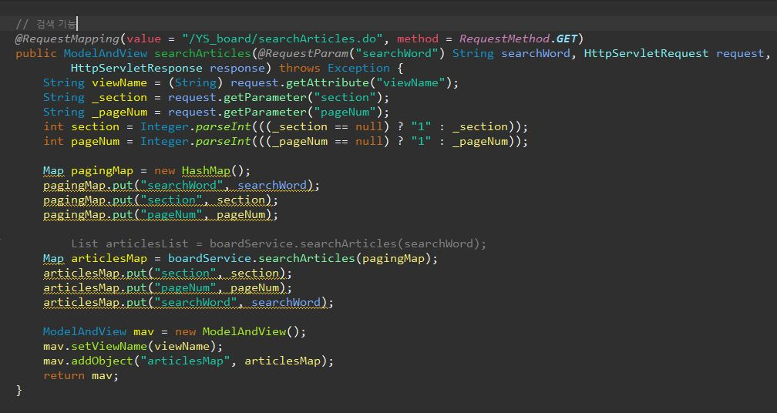
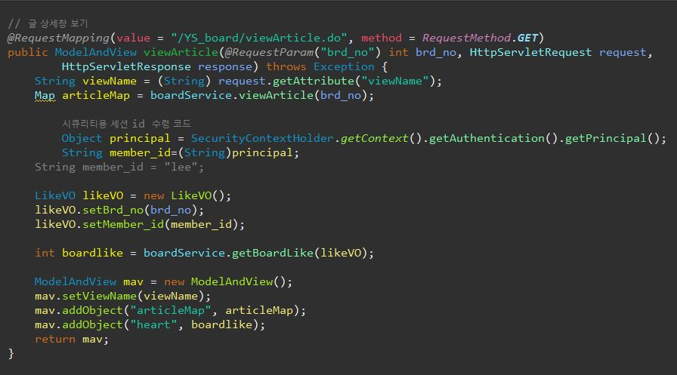
PART4 프로젝트 구현 기술 소개 및 시연
게시판/ 등록, 수정, 삭제, 검색, 목록 구현
게시판 목록 Controller
검색 Controller
회원이 직접 작성하여 글쓰기를 가능하게 하며 비로그인 시 글쓰기 버튼이 활성화 되지 않습니다.
글내용 Controller

Slide 21
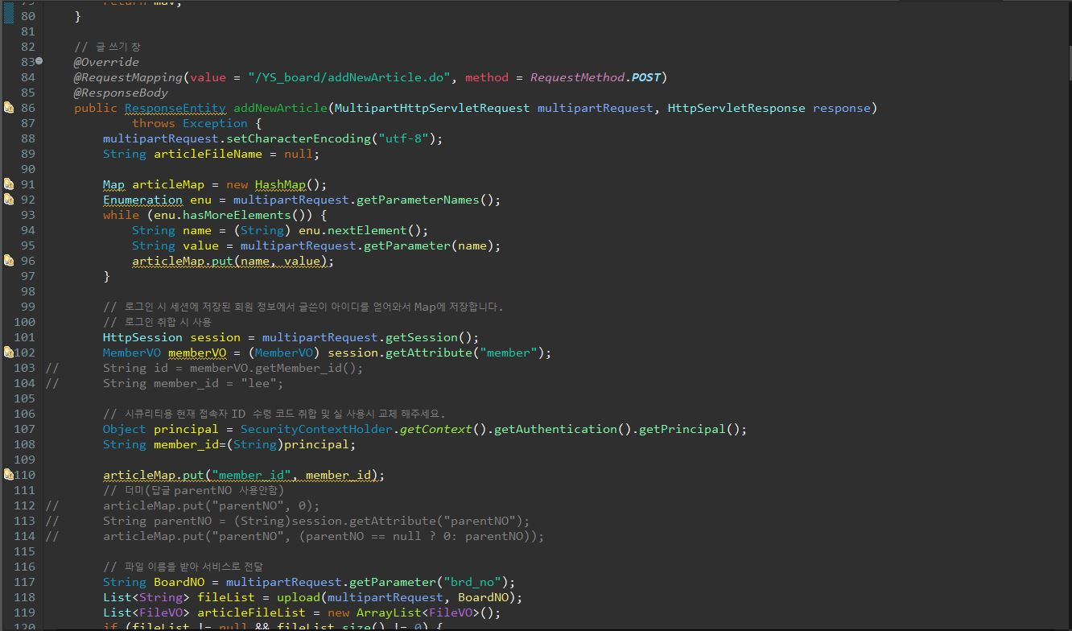
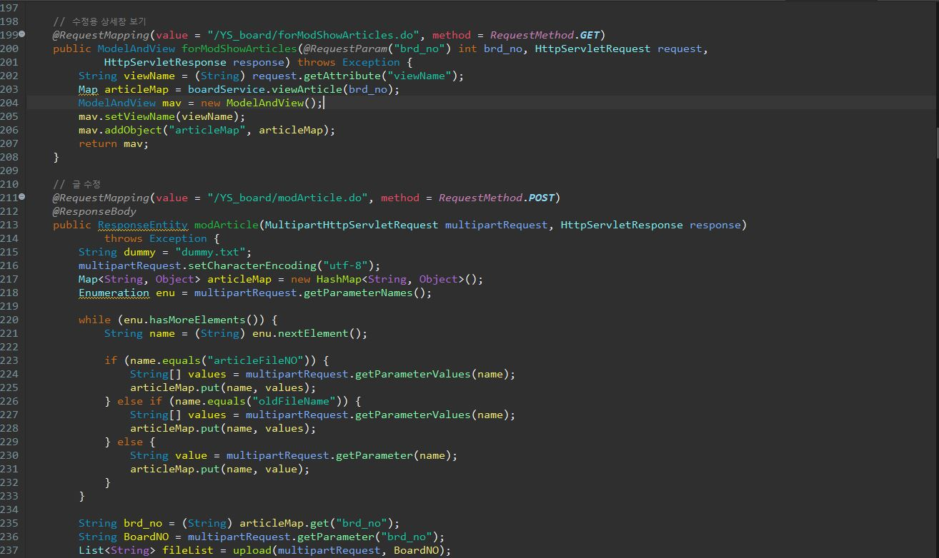
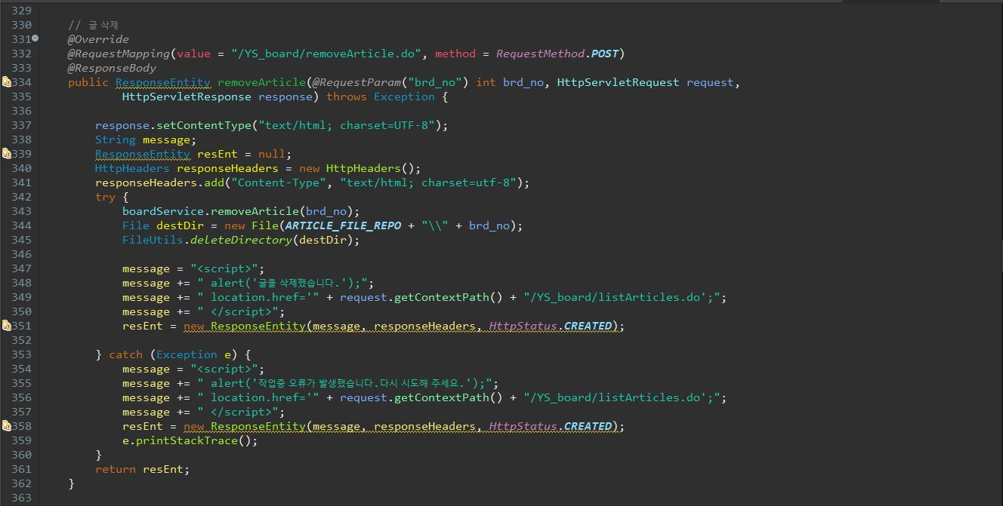
PART4 프로젝트 구현 기술 소개 및 시연
게시판/ 등록, 수정, 삭제, 검색, 목록 구현
회원이 직접 작성하여 글쓰기를 가능하게 하며 비로그인 시 글쓰기 버튼이 활성화 되지 않습니다.
글쓰기 Controller
글 수정 Controller
글 삭제 Controller

Slide 22
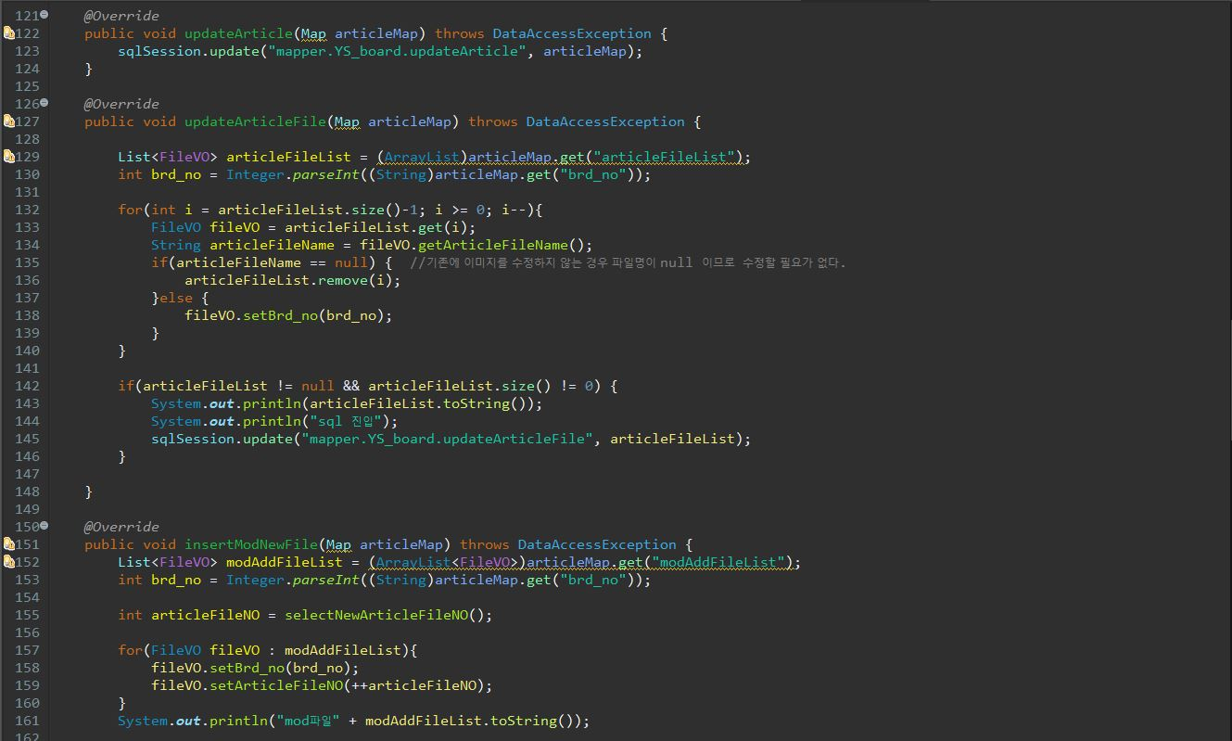
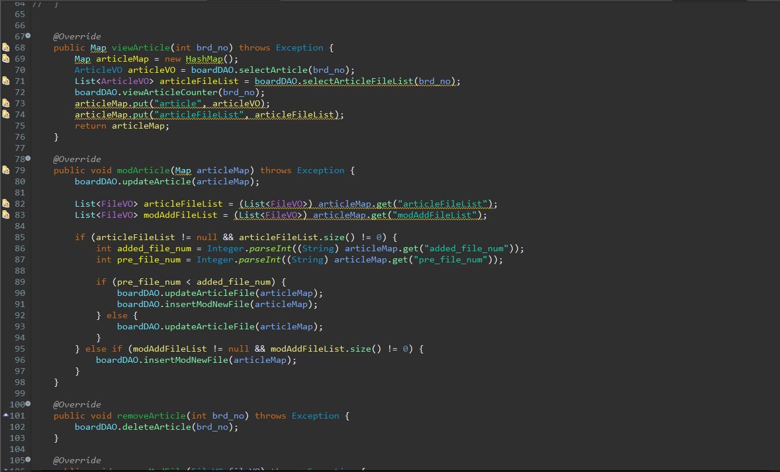
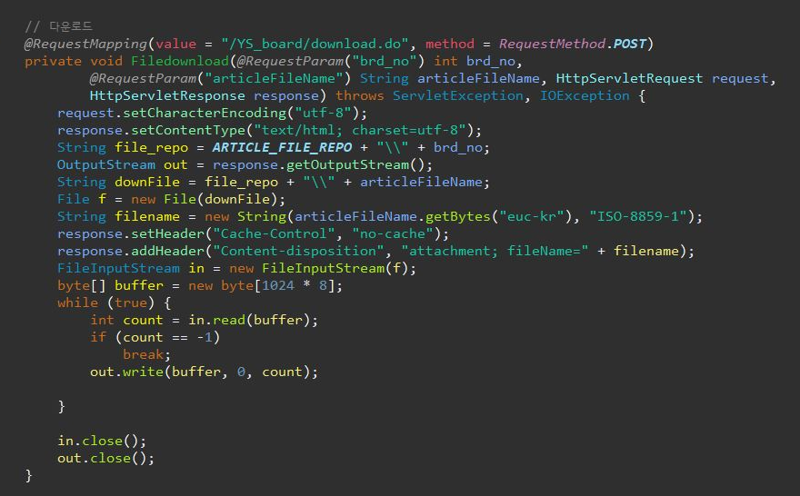
PART4 프로젝트 구현 기술 소개 및 시연
게시판/ 등록, 수정, 삭제, 검색, 목록 구현
회원이 직접 작성하여 글쓰기를 가능하게 하며 비로그인 시 글쓰기 버튼이 활성화 되지 않습니다.
글 수정 DAO
글 조회, 수정, 삭제 Service
다운로드 Controller

Slide 23
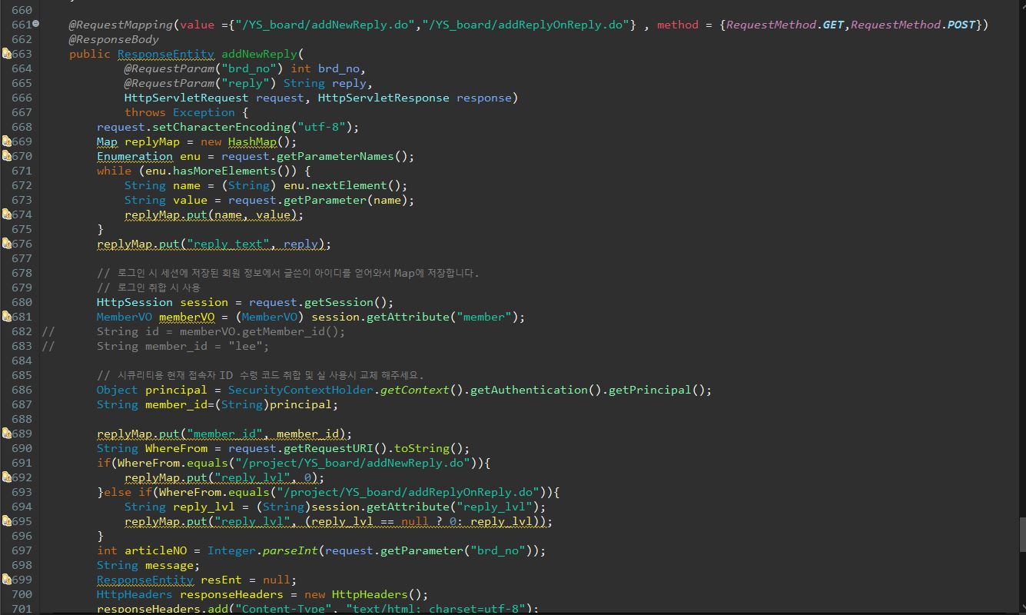
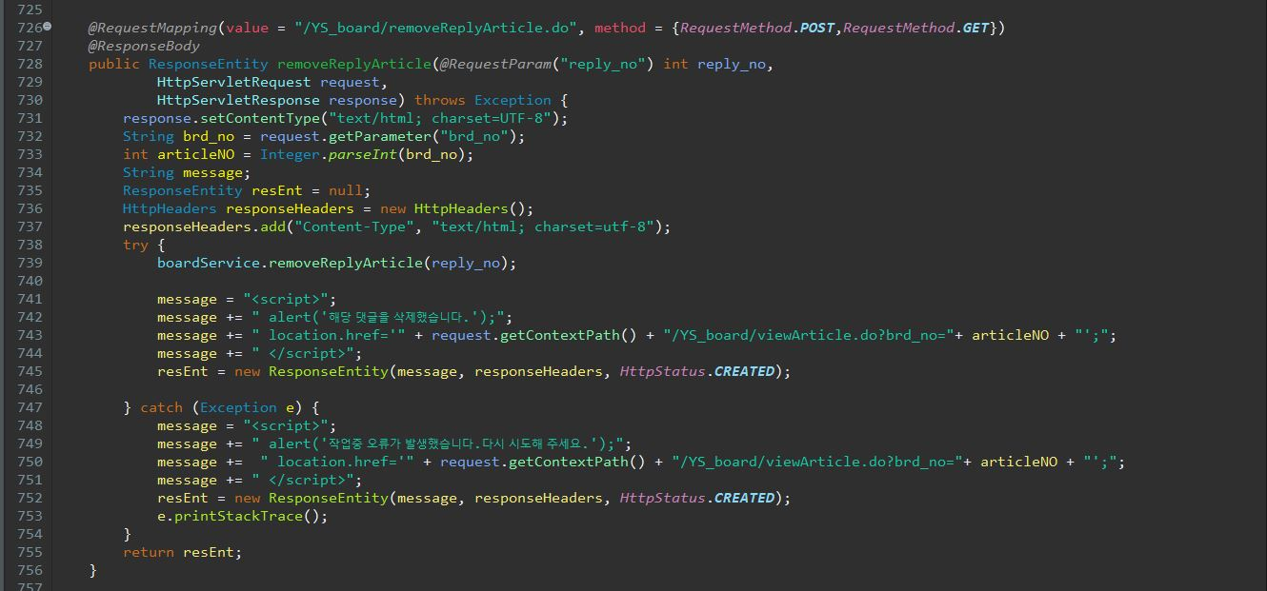
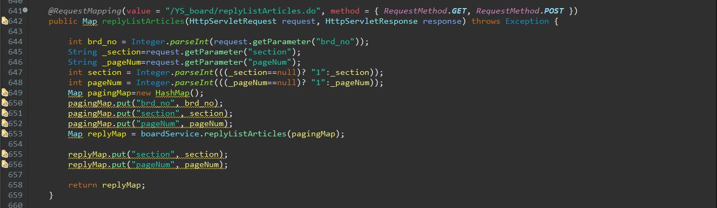
PART4 프로젝트 구현 기술 소개 및 시연
게시판/ 등록, 수정, 삭제, 검색, 목록 구현
회원이 직접 작성하여 글쓰기를 가능하게 하며 비로그인 시 글쓰기 버튼이 활성화 되지 않습니다.
댓글 작성 Controller
글 조회, 수정, 삭제 Service
댓글 출력 Controller

Slide 24
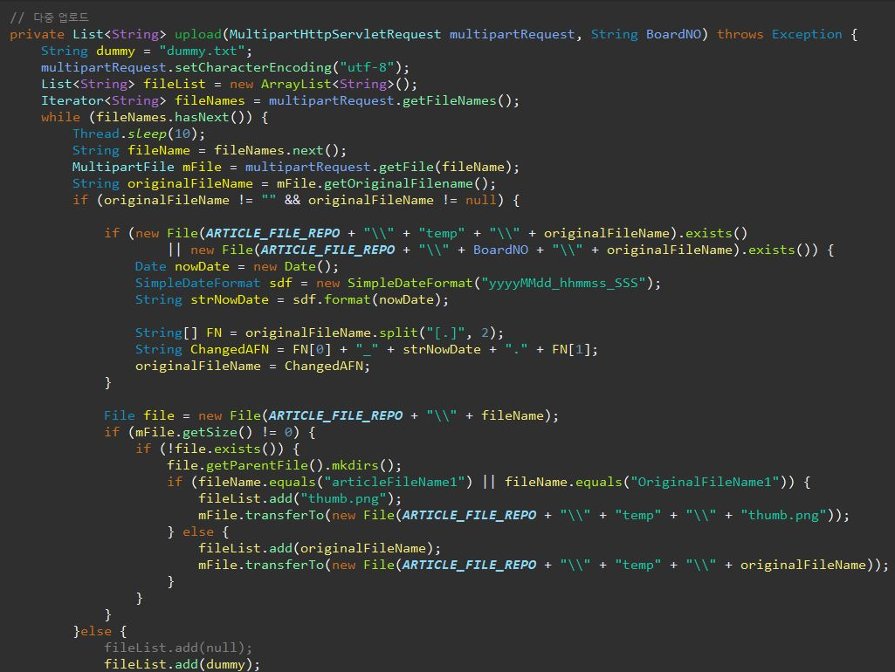
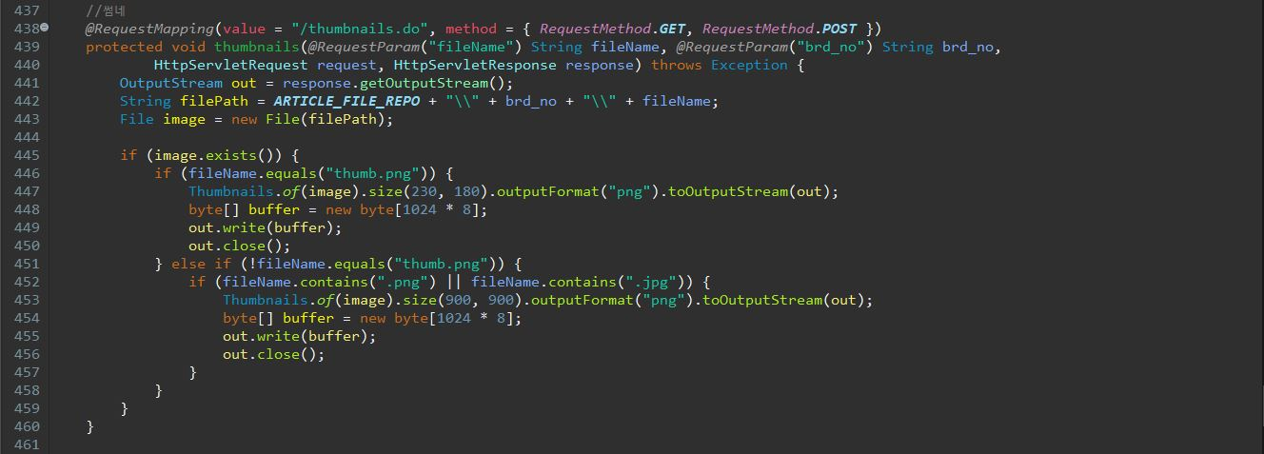
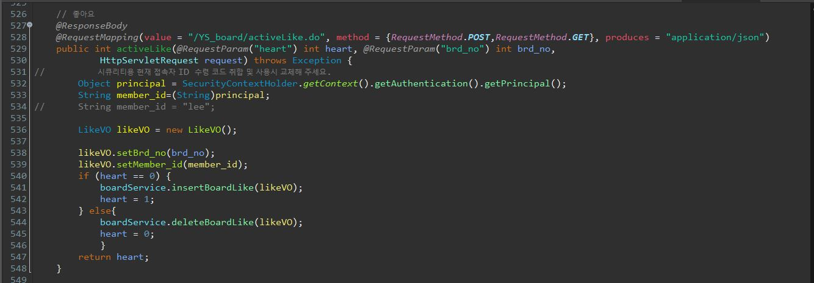
PART4 프로젝트 구현 기술 소개 및 시연
게시판/ 등록, 수정, 삭제, 검색, 목록 구현
회원이 직접 작성하여 글쓰기를 가능하게 하며 비로그인 시 글쓰기 버튼이 활성화 되지 않습니다.
썸네일 Controller
업로드 Controller
좋아요 Controller

Slide 25
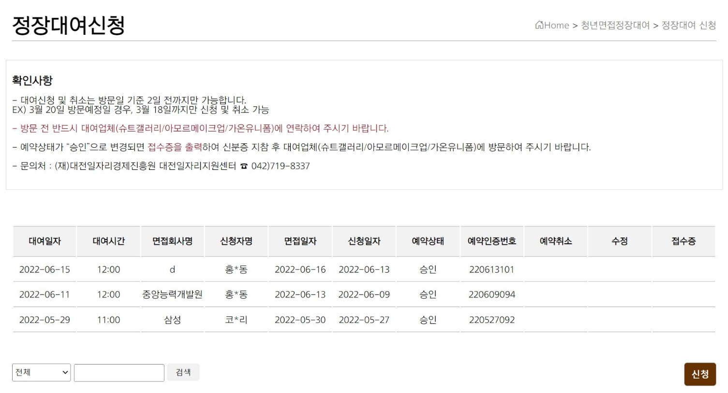
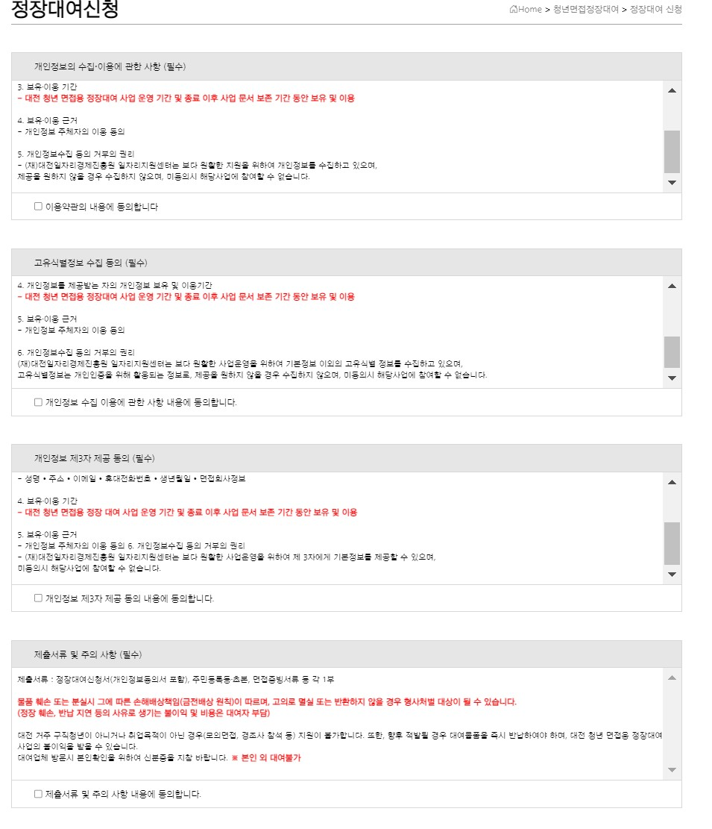
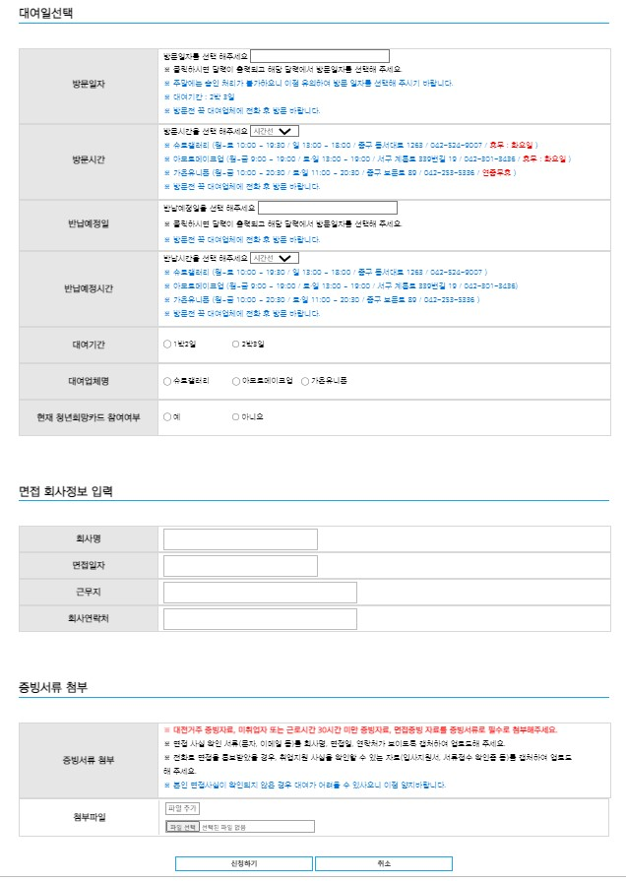
PART4 프로젝트 구현 기술 소개 및 시연
정장대여
정장대여 기능으로 항목들을 작성하여 신청하면 신청정보 화면으로 출력됩니다.

Slide 26
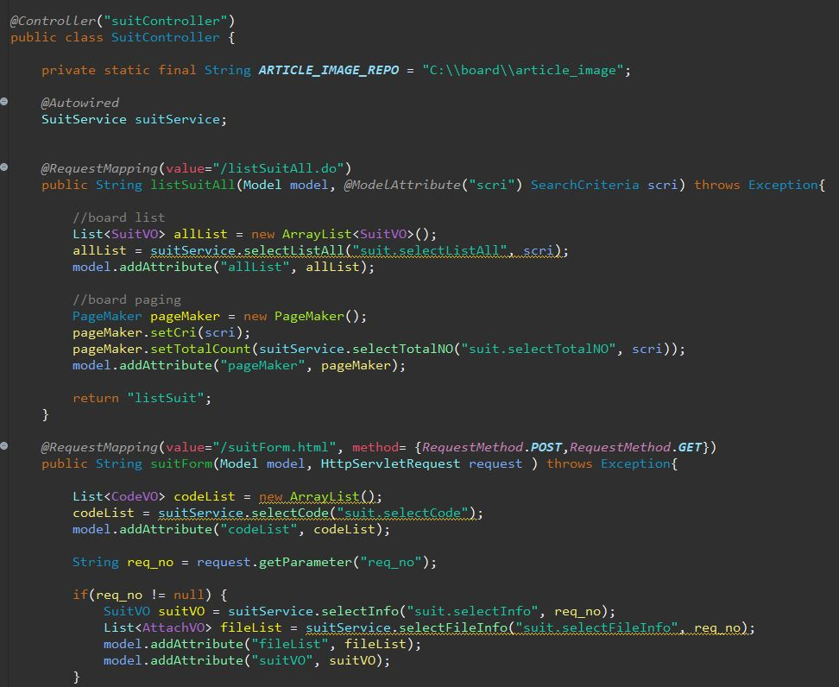
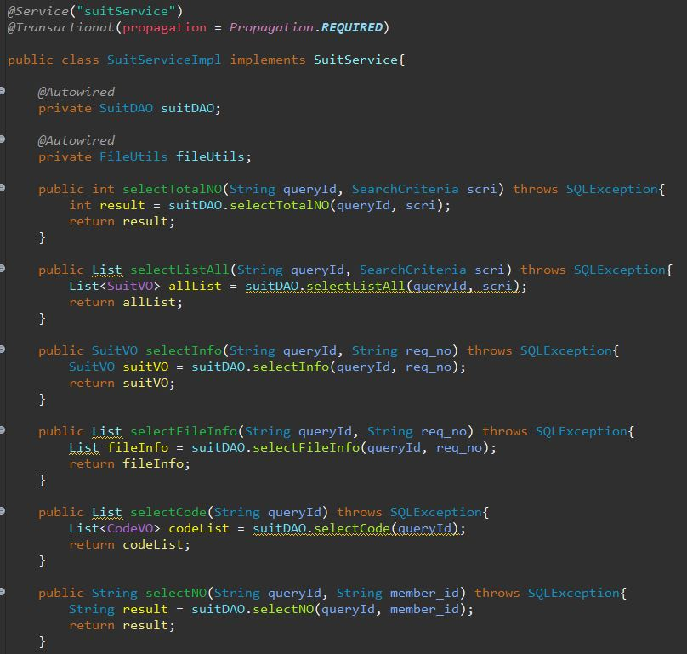
PART4 프로젝트 구현 기술 소개 및 시연
정장대여
정장대여 Controller
정장대여 기능으로 항목들을 작성하여 신청하면 신청정보 화면으로 출력됩니다.
정장대여 DAO
정장대여 Service

Slide 27
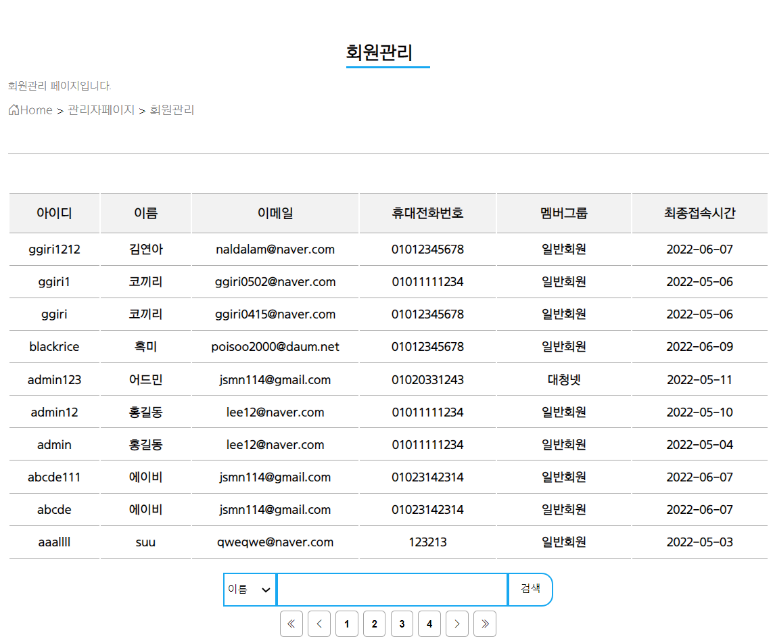
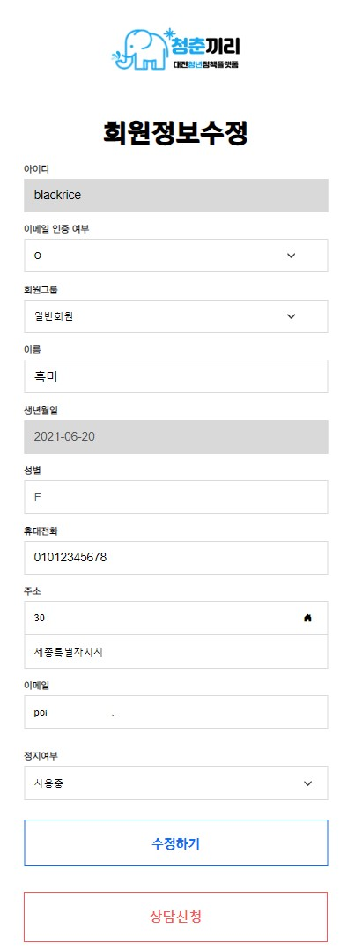
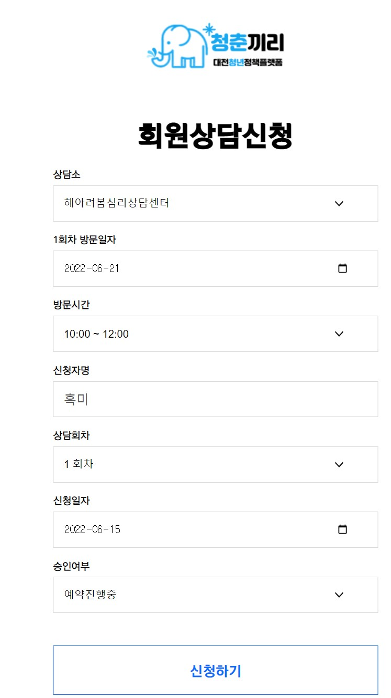
PART4 프로젝트 구현 기술 소개 및 시연
관리자페이지 회원관리 상담신청
상담신청
회원이 운영자에게 요청하여 상담신청 시 운영자가 상담신청 현황을 업데이트 하여 나의 상담 현황을 페이지에서 확인 가능.

Slide 28
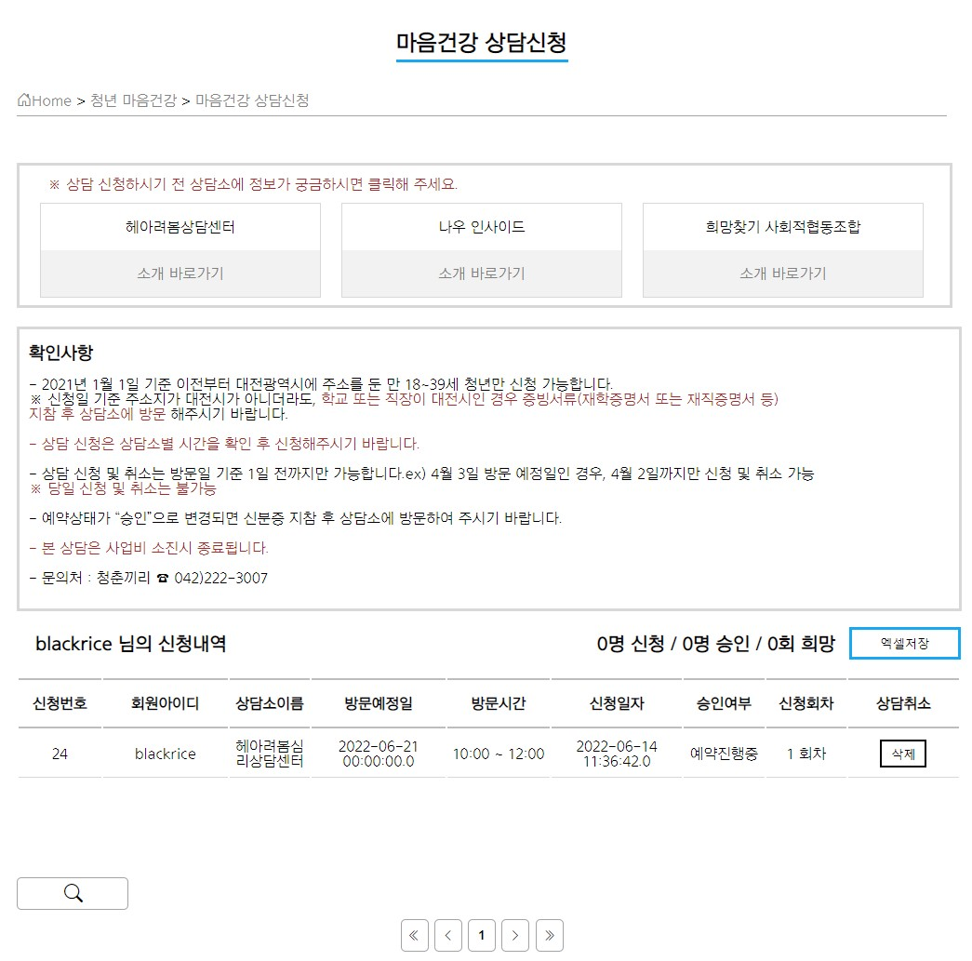
PART4 프로젝트 구현 기술 소개 및 시연
상담신청
회원이 운영자에게 요청하여 상담신청 시 운영자가 상담신청 현황을 업데이트 하여 나의 상담 현황을 페이지에서 확인 가능.

Slide 29
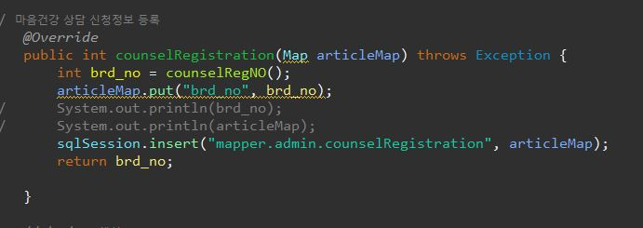
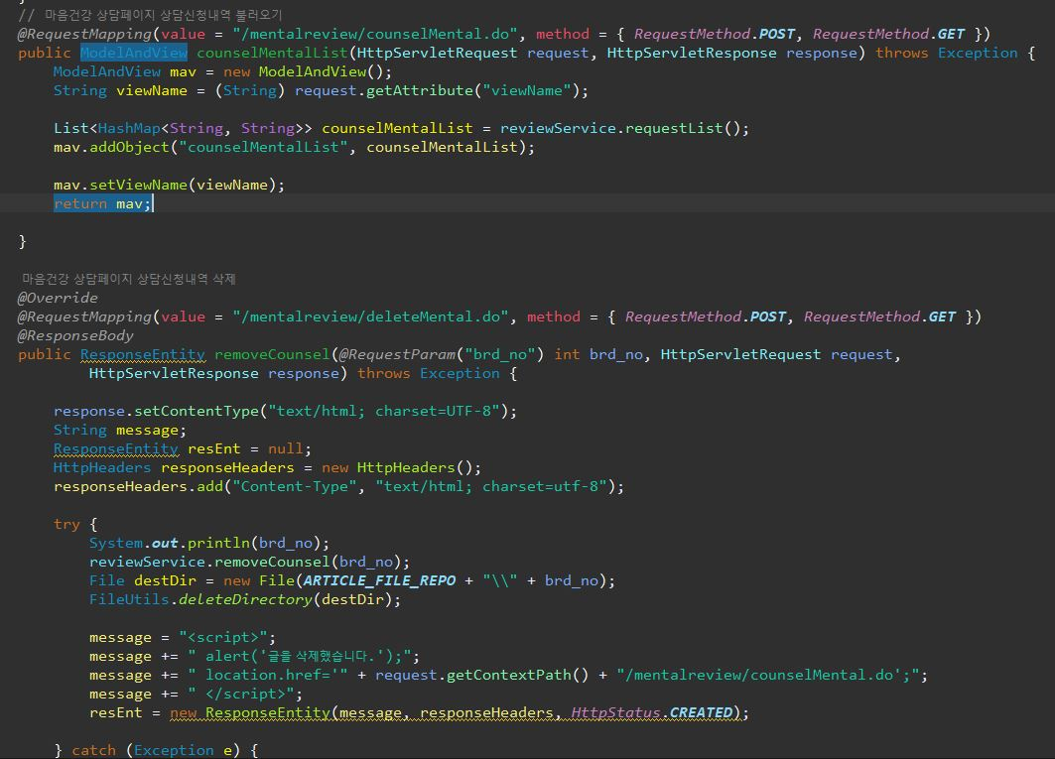

PART4 프로젝트 구현 기술 소개 및 시연
상담신청
상담신청확인 DAO
회원이 운영자에게 요청하여 상담신청 시 운영자가 상담신청 현황을 업데이트 하여 나의 상담 현황을 페이지에서 확인 가능.
상담신청확인 Service
상담신청확인 Controller

Slide 30



PART4 프로젝트 구현 기술 소개 및 시연
회원 마이페이지
회원 마이페이지
회원 마이페이지에서 내정보 확인과 수정과 회원탈퇴가 가능합니다.

Slide 31

PART4 프로젝트 구현 기술 소개 및 시연
관리자 마이페이지
회원탈퇴
회원정보수정을 통하여 회원탈퇴가능

Slide 32

PART4 프로젝트 구현 기술 소개 및 시연
관리자 마이페이지
관리자 마이페이지
관리자 마이페이지를 통하여 회원관리 목록 확인 및 수정, 상담신청 가능

Slide 33



PART4 프로젝트 구현 기술 소개 및 시연
개인정보수정 Controller
회원 마이페이지 / 관리자 마이페이지
회원 마이페이지에서 내정보 확인과 수정과 회원탈퇴가 가능합니다.
관리자 마이페이지를 통하여 회원관리 목록 확인 및 수정, 상담신청 가능
개인정보수정 Service
개인정보수정 DAO

Slide 34



PART4 프로젝트 구현 기술 소개 및 시연
회원탈퇴
회원탈퇴 Controller
회원정보수정을 통하여 회원탈퇴 가능
회원탈퇴 Service
회원탈퇴 DAO

Slide 35
05
PART. 5
느낀점
팀원별 느낀점

Slide 36







PART5 느낀점 팀원별 느낀점
스프링으로 개발하는거 쉽습니다.
스프링부트 사용하면 더 쉬우니까 다들 힘내세요
전공자가 아닌 이유로 복잡하고 어려웠지만
교육과 팀원들의 도움으로 오늘날까지 버틸수 있었습니다. 모두에게 감사하며 파이팅!!
송근일
Project Manager
김경태
프로젝트를 통해 웹개발의 전체적인 틀에 대해 개념이 잡혔고
security와 같은 해보지 못했던 것들을 시도해 볼 수 있어서 좋은 경험이 되었습니다.
상용 웹 페이지들을 사용해보며 배웠던 내용을 어떻게 활용해야 만들 수 있을지 생각해보고 구현할 수 있는 가치있는 시간이었습니다
이강륜
박경란
수업만 듣다가 막상 직접 프로젝트를 시작하니 어려운 부분도 있었지만 팀원들 도움으로 잘 마무리하고 좋은 경험이 되었습니다.
비전공자라 어려움이 많았지만 좋은 선생님들과 동료들 덕분에 무사히 수료할 수 있었습니다.
많은 성장이 되었습니다.
이재현
임예찬
언어쪽은 많이 생소해서 어려웠지만 프로젝트 기간 팀원들에게 도움을 받아 잘 끝낼 수 있었습니다
한승훈

Slide 37
THANK YOU

